Slide 1

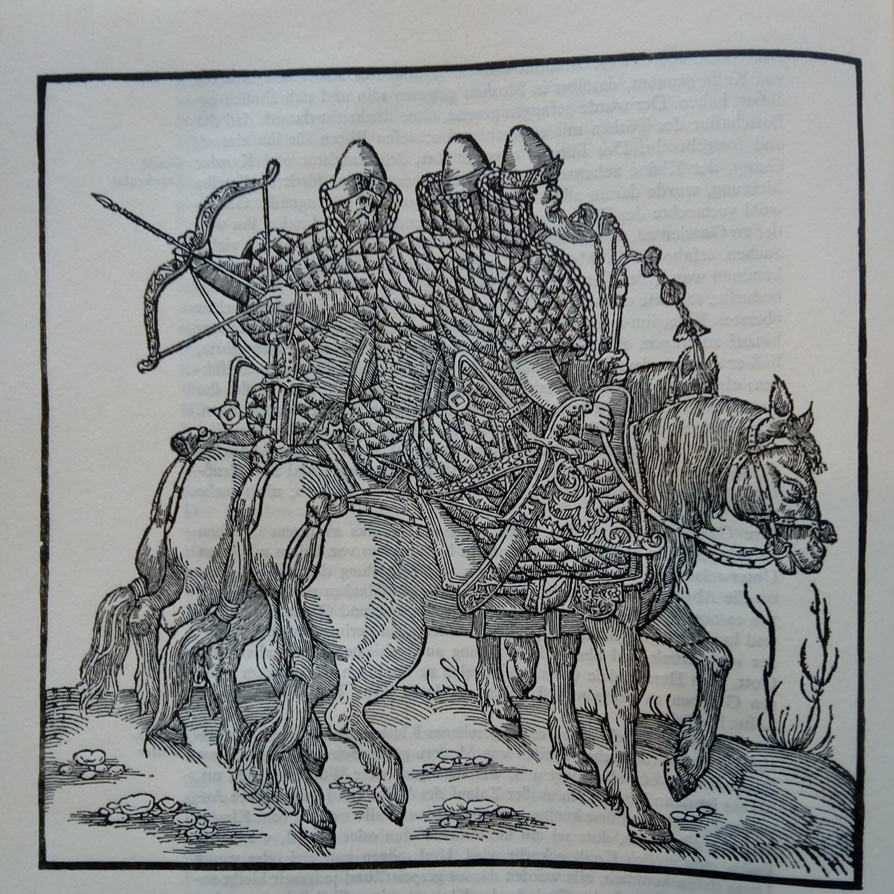
Военные реформы Ивана IV и Избранной рады
Автор: 100ballnik.com

Slide 2

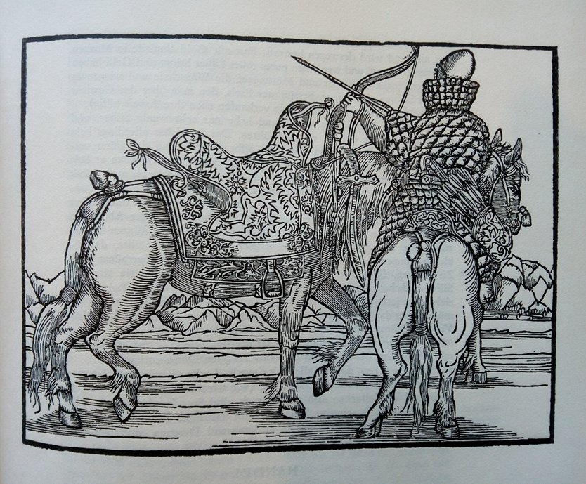
«Избранная тысяча» и список Государева двора.
Царь велел расселить рядом со столицей тысячу исправных воинов-помещиков — «избранную тысячу», чтобы они всё время были у него под рукой.
Избранная тысяча — это особый разряд служилых людей, созданный в 1550 году при Иване IV Грозном. Это была первая попытка создания регулярного войска в России.
Элитная часть поместного ополчения
Прямое подчинение царю
Землевладение в Подмосковье
Военная служба по первому зову
Автор: 100ballnik.com

Slide 3
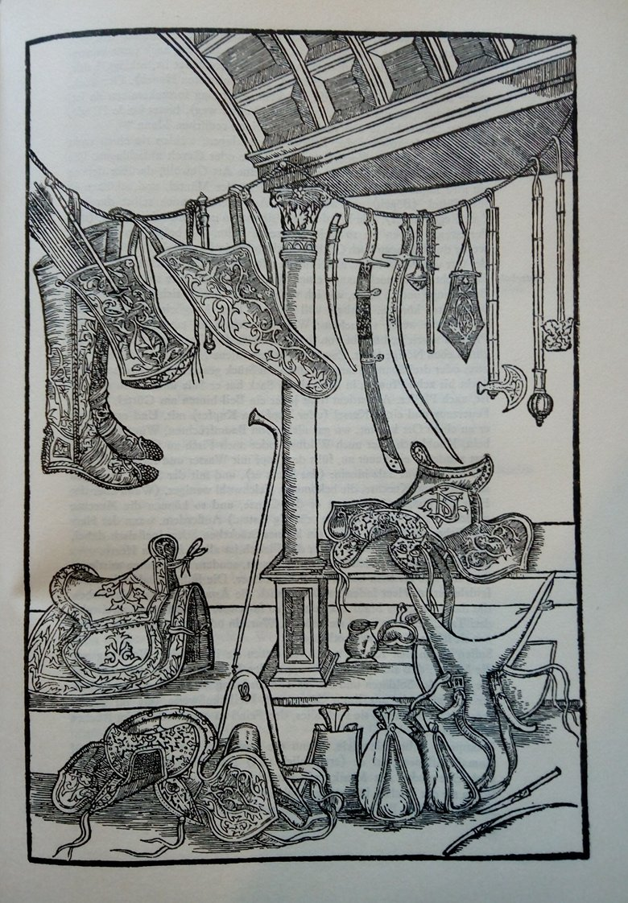
«Избранная тысяча» и список Государева двора.
Предпосылки реформ
Необходимость укрепления централизованной власти
Потребность в создании регулярной армии
Устаревание поместного ополчения
Необходимость повышения обороноспособности государства
Дворяне — привилегированный слой служилых людей в Русском государстве, официально оформленный в XVI веке.
Автор: 100ballnik.com

Slide 4
Ограничение местничества в военное время и Уложение о службе.
Местничество
система распределения должностей в Русском государстве (XV–XVII века) в зависимости от знатности рода и служебного положения предков.
1550 год — запрет местнических споров во время войны
Последствия
Повышение эффективности военного управления
Устранение конфликтов в военное время
Автор: 100ballnik.com

Slide 5
Ограничение местничества в военное время и Уложение о службе.
Функции:
«Государев родословец»
Определение права на местничество
официальный государственный документ XVI века, представляющий собой родословную книгу русских аристократических родов (1556 г)
Учёт аристократических родов
Автор: 100ballnik.com

Slide 6
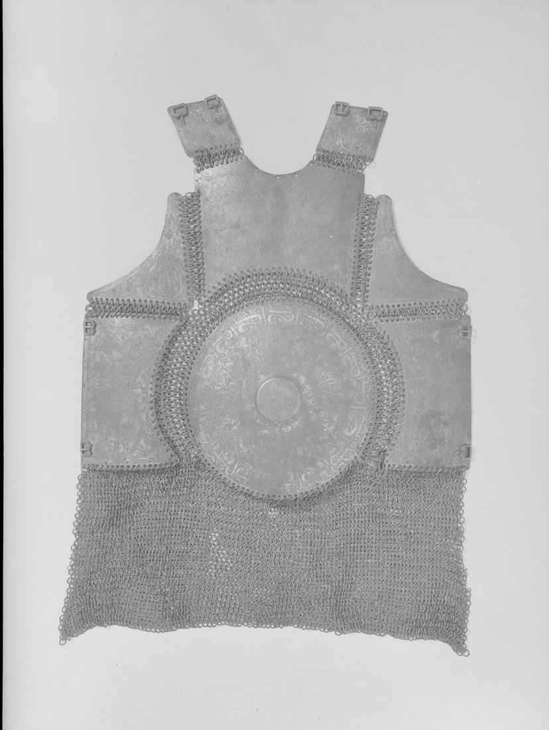
Ограничение местничества в военное время и Уложение о службе.
Уложение о службе (1556 г.)
Служба с 15 лет до старости
Соотношение земли и числа воинов
Обязательное вооружение
Основные требования
Служба «конно, людно и оружно»
С 100 четвертей земли — один воин
Система штрафов и вознаграждений
Автор: 100ballnik.com

Slide 7
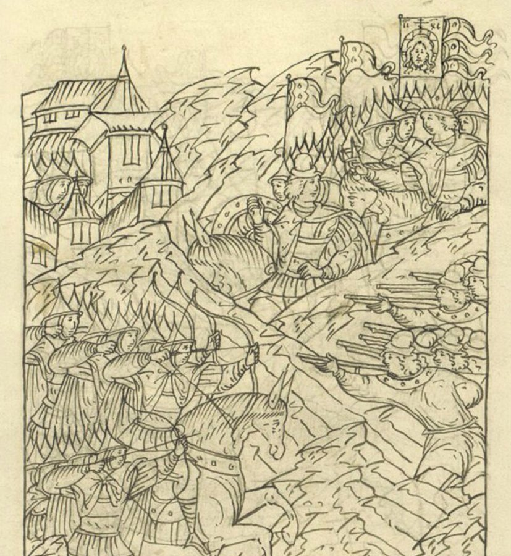
Стрелецкое войско.
1550 год
создание стрелецких полков
Первое регулярное войско в России
Численность: 3000 человек
Вооружение: огнестрельное оружие
Служба: постоянная, оплачиваемая
Состав: свободные люди
В итоге военных преобразований 1550-х гг. Россия получила большое боеспособное войско, отвечавшее развитию военного дела той поры.
Автор: 100ballnik.com

Slide 8
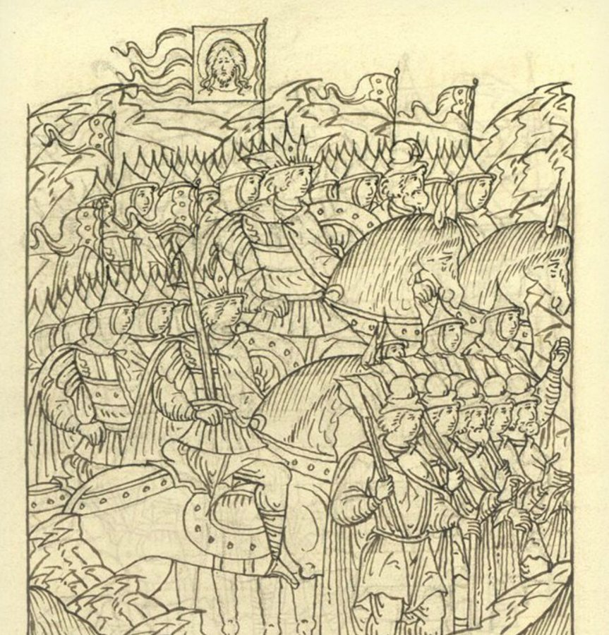
Вольное казачество.
Вольное казачество — особая категория населения, сформировавшаяся на южных рубежах России во второй половине XV века.
Состав казачества
Беглые крестьяне
Свободные люди, искавшие лучшей доли
Беглецы из центральных районов России
Автор: 100ballnik.com

